Slide 1
Plesso «Capoluogo»
Vi racconto una storia
Sez. S
Ins. Matrisciano Giusy
Ins. Rea Paola
A cura di Paola Rea

Slide 2
Vi racconto una storia

Slide 3
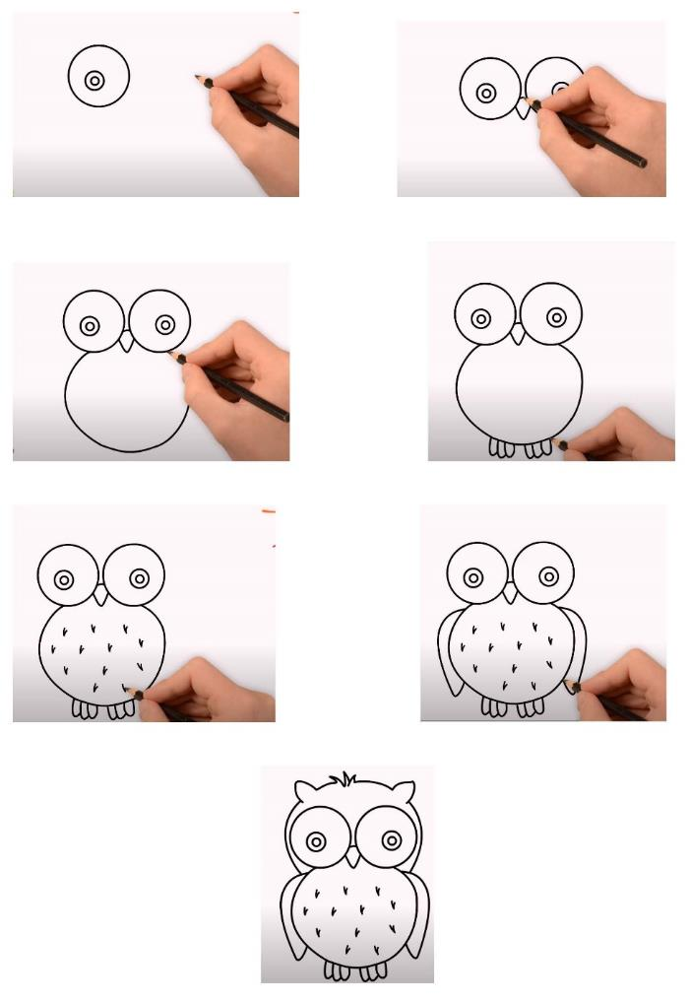
Osserva con attenzione e disegna
Ascolta

Slide 4
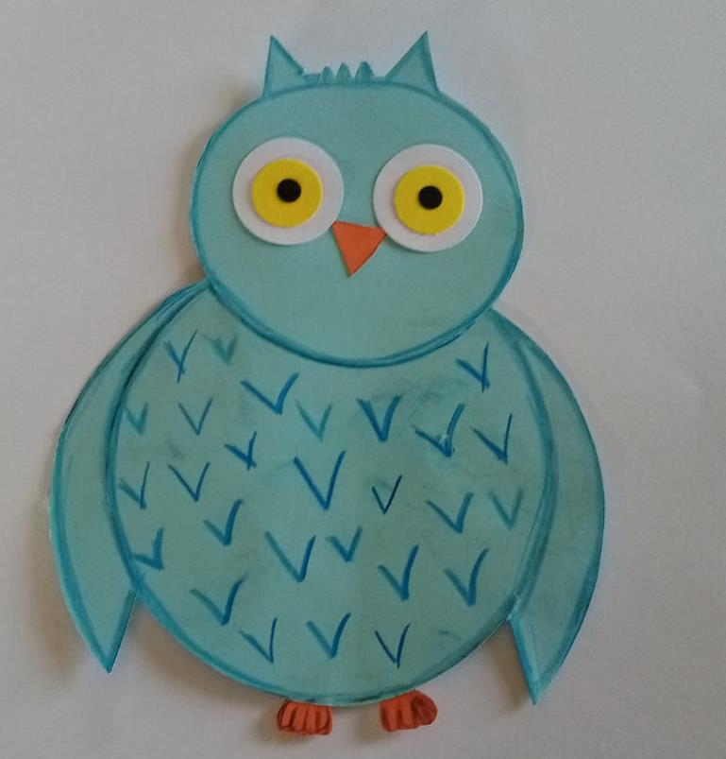
Buon lavoro e buon divertimento…. e a tutte le Mamme
Auguri una felice Festa della Mamma.
Ciao

